Slide 1


基于机器学习的推荐系统的研究与实现
指导教师：刘 萍
  班级：信息与计算科学（航天班）
  学生： 祝佳俊
  学号： 5501211013

Slide 2

研究背景及意义
背景
随着互联网的迅速发展，为用户带来的信息也随之迅猛增长，用户根本无法从如此众多的信息中获得对自己真正有用的那部分信息，极大的降低了信息使用效率，从此人们由信息匮乏的时代走向了信息过载的时代。
意义
一个准确而高效的推荐系统可以很好的挖掘用户潜在的兴趣爱好与消费倾向，通过研究用户的兴趣偏好、历史操作记录，然后进行个性化计算，由系统发现用户潜在的兴趣点，从而让用户能快速的发现自己的信息需求。在解决信息过载的问题上是一个有效且有潜力的方法

Slide 3
论文的结构和主要内容
第一章
绪论，综述了论文所涉及的推荐系统的研究背景及意义，及国内外的研究现状，说明了本文的主要进行的工作，介绍了本文的组织结构
第二章
推荐算法的研究，主要是对基于用户的推荐算法、基于聚类的算法、基于关联分析的算法进行研究，并在基于用户的推荐算法中，对相似度计算方法加以改进。
第三章
个性化音乐推荐平台的设计与实现，主要是描述了个性音乐推荐平台的相关设计及音乐推荐引擎的实现。
第四章
平台开发总结与展望，总结了个性推荐平台开发的过程及对平台未来的展望。

Slide 4
推荐算法的研究
1 基于用户的推荐算法
2 基于聚类的推荐算法
3 基于关联分析的推荐算法

Slide 5
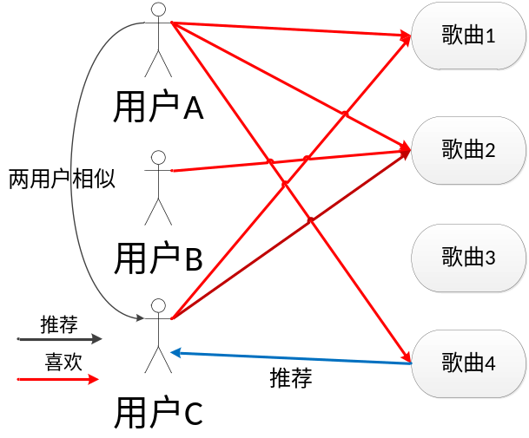
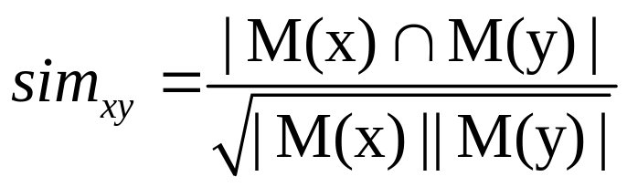
基于用户的推荐算法
原理图：
相似度计算公式：

Slide 6
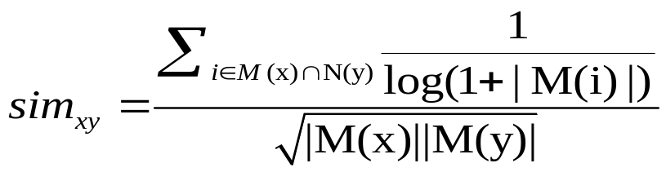
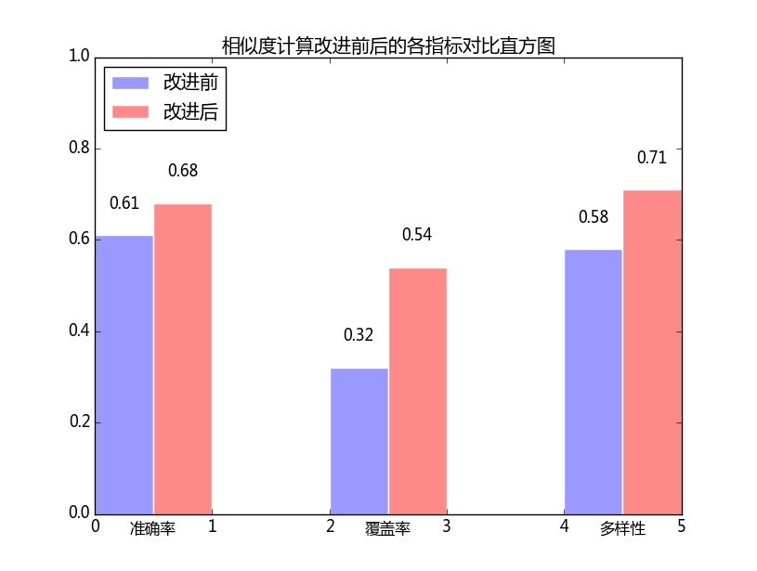
基于用户的推荐算法
相似度计算公式的改进
对比图：

Slide 7
基于聚类的推荐算法-二分K-means
聚类
聚类是一种无监督的学习，是将数据分类到不同的类或者簇的一个过程，在同一个簇或类中的对象都非常相似，而不同簇之间有很大的差异性。
二分k-means
由于k-means算法总是收敛于局部最小值，二分k-means很好的克服了这一缺陷。主要思想就先将数据集中所有的数据点看做为一个簇，之后将簇一分为二，然后再选择其中一个簇进行划分，选择哪一个取决于该划分是否可以在最大程度上降低误差平方和（SSE,Sum of Squared Error）的值。不断重复上述的划分，直到得到指定的簇数为止。

Slide 8
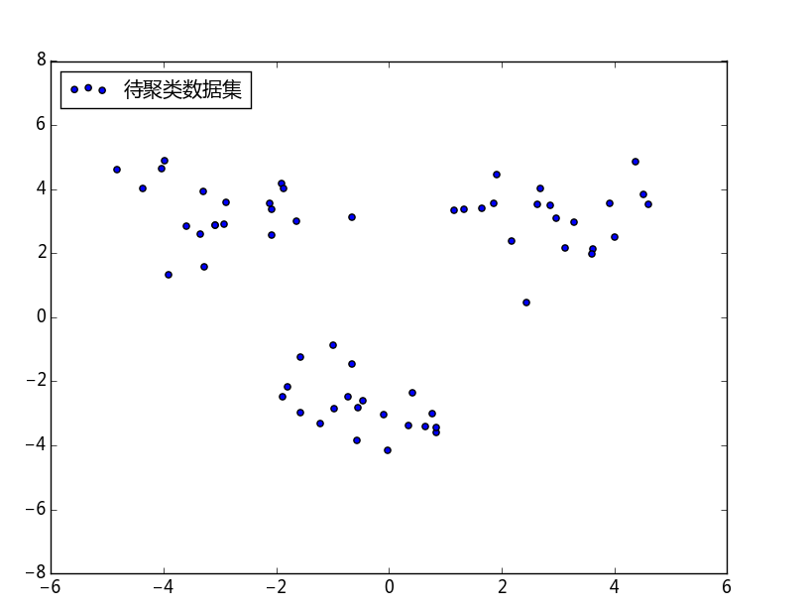
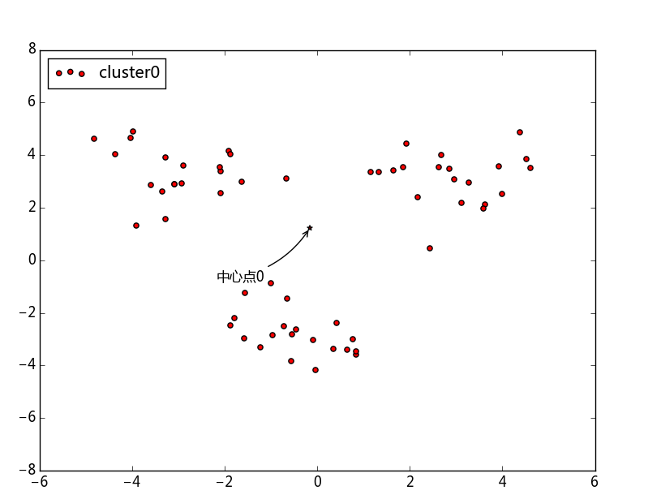


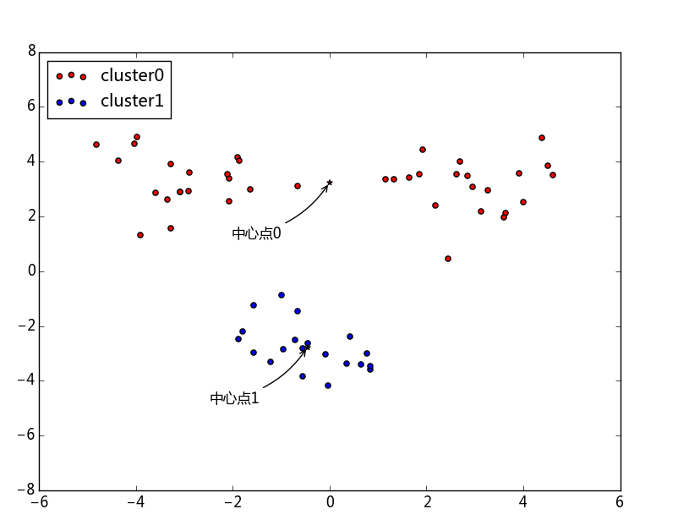
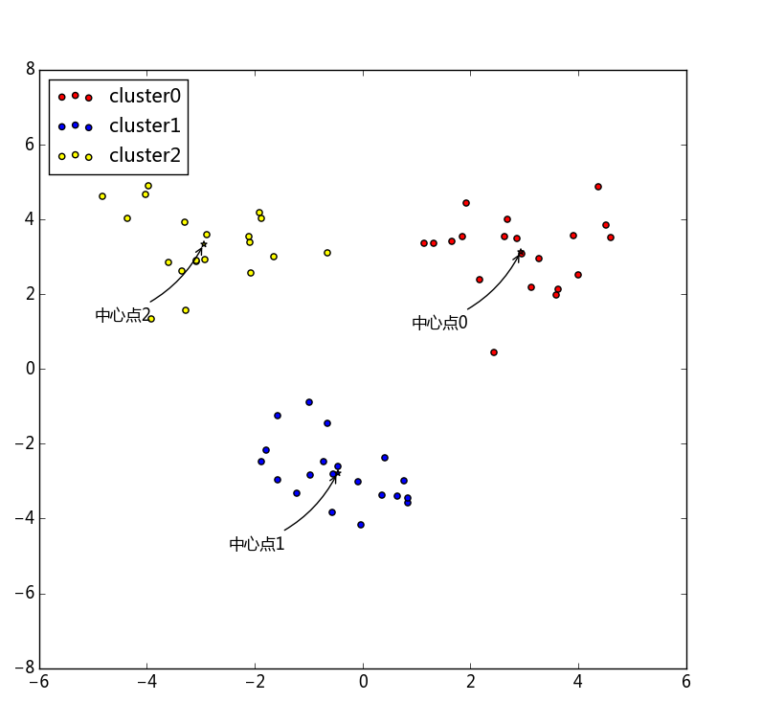
基于聚类的推荐算法-二分K-means

Slide 9
基于关联分析的推荐算法--Fp-growth
关联分析
关联分析就是从给定的数据集中发现其中数据之间潜在的关系:频繁项集或关联规则。频繁项集是经常出现在一块的物品的集合，关联规则就是两个物品之间潜在存在很强的关系。
Fp-growth算法
Fp-growth算法通过构建FP树可以快速发现频繁集，其是基于Apriori的构建，但比Apriori高效的多，因为Fp-growth仅需扫描两次数据集，而Apriori则在发现每一个潜在的频繁项集都需要扫描一次数据集。

Slide 10
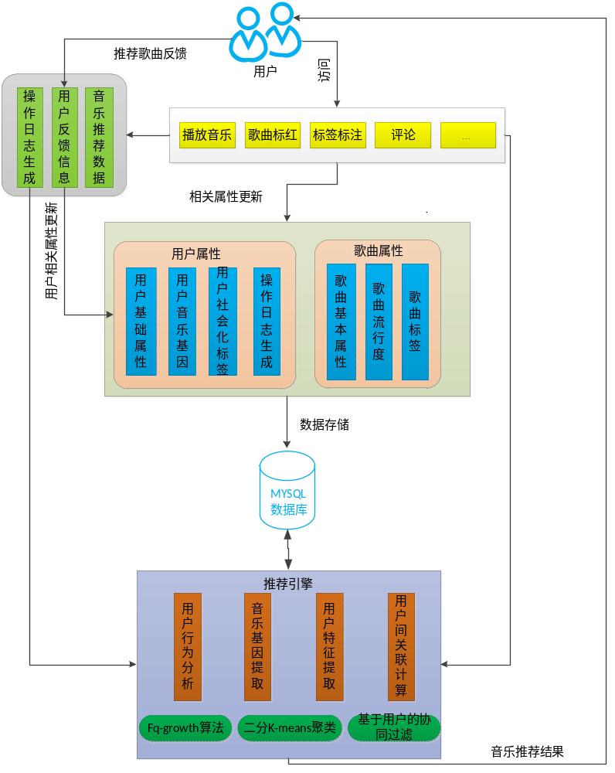
平台设计与实现
平台结构图

Slide 11
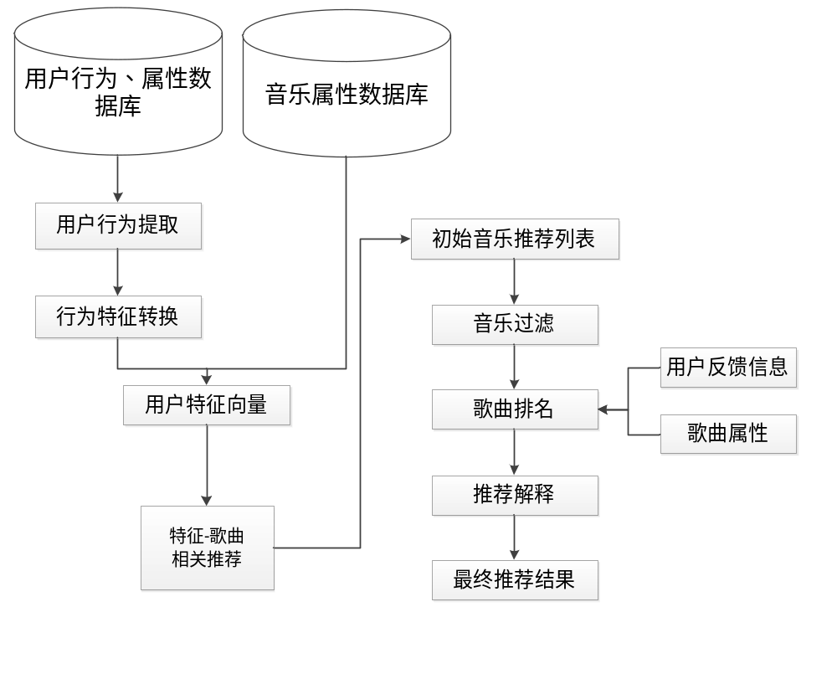
推荐引擎架构图
推荐引擎架构图

Slide 12

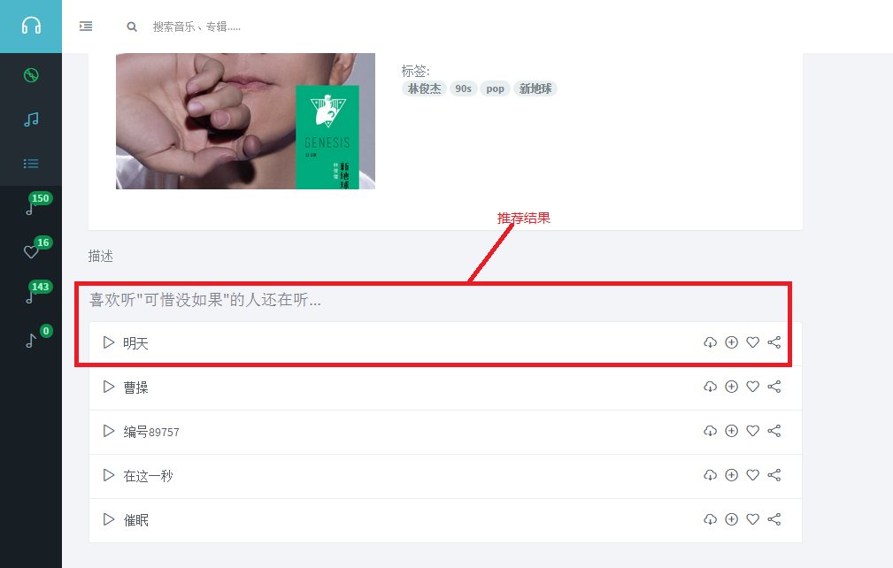
推荐结果

Slide 13
总结与展望
总结
本文通过对相关推荐算法的研究，将其运用于个性化音乐推荐平台中，解决了用户在海量音乐中无法找到符合自身兴趣爱好的歌曲的烦恼。根据使用用户的收听音乐的历史记录及根据用户对歌曲的相关操作来判断用户对该歌曲的喜欢程度，进而根据后台的相关推荐算法来为用户推荐符合用户收听偏好的相关个性化音乐。
展望
平台的开发并未完全完成，还存在诸多未考虑的因素，还需要进一步的研究与完善，包括：
I: 利用社交网络来更好的解决系统冷启动问题
II: 对用户的歌曲评论数据进行自然语言分析，分析其用户歌曲 的兴趣程度
III: 结合分布式计算框架，提高相关推荐算法的执行效率
IV: 根据用户反馈信息，提高推荐准确率
V: 结合更多的音乐基因

Slide 14
致谢
大学本科的学习生活即将结束。在此，我要感谢所有曾经教导过我的老师和关心过我的同学，他们在我成长过程中给予了我很大的帮助。本文能够顺利完成，要特别感谢我的导师刘萍老师，感谢各位系的老师的关心和帮助。
最后向所有关心和帮助过我的人表示真心的感谢。

Slide 15
谢谢

